Slide 1

Konjunkturläget september 2026
Inflationen tydligt över inflationsmålet nästa år
Magnus Åhl, 30 september 2026

Slide 2

Inflationen tydligt över inflationsmålet nästa år
Återhämtningen har kommit långt
Efterfrågan visar styrka – konsumtion, investeringar, export
Lågkonjunkturen ebbar ut
  Arbetsmarknaden tar mer fart nästa år
Inflationstrycket ökar tillfälligt
Riksbanken höjer räntan vid mötet i november
Budgetutrymmet för 2027-2030 är 120 miljarder kronor

Slide 3
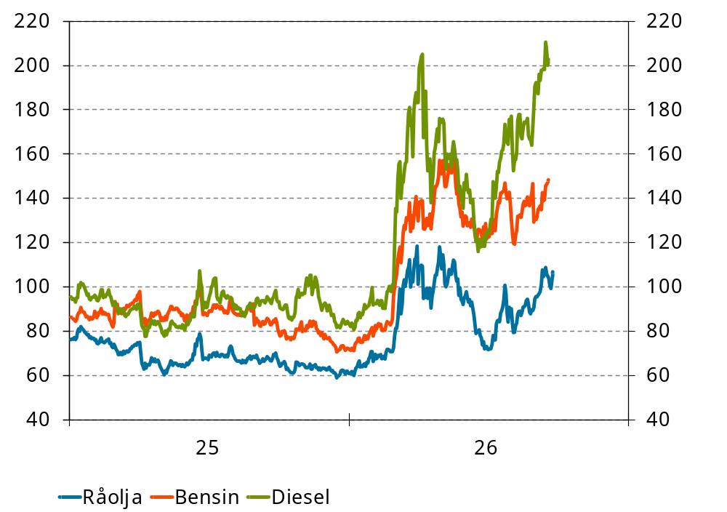
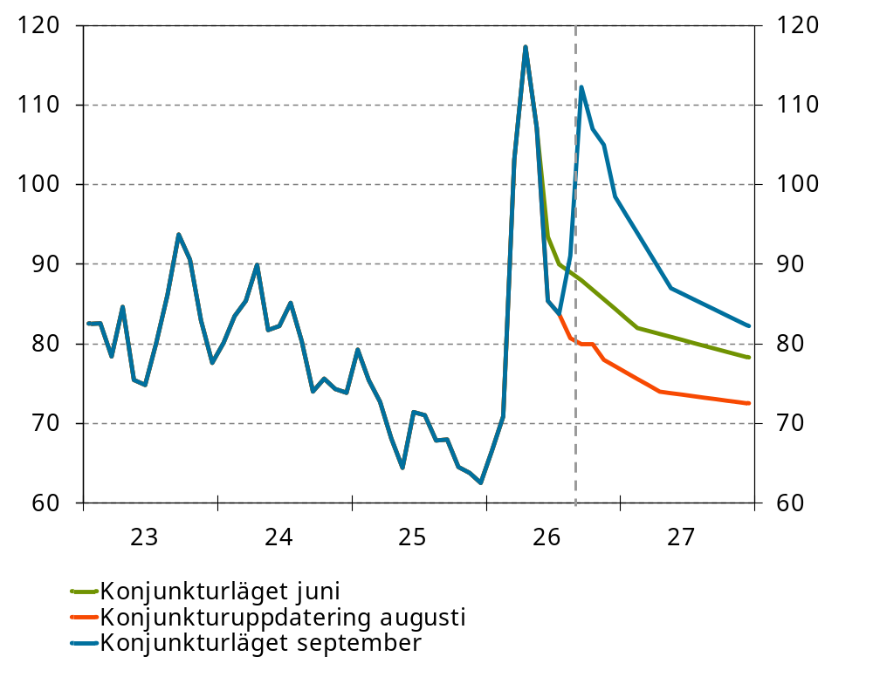
Global ekonomi visar motståndskraft mot höga energipriser
Globala energipriser
Råoljepris, Brent
USD per fat
Källor: ICE, Macrobond och Konjunkturinstitutet.
USD per fat, månadsvärden
Källor: US Energy Information Administration och Konjunkturinstitutet.

Slide 4
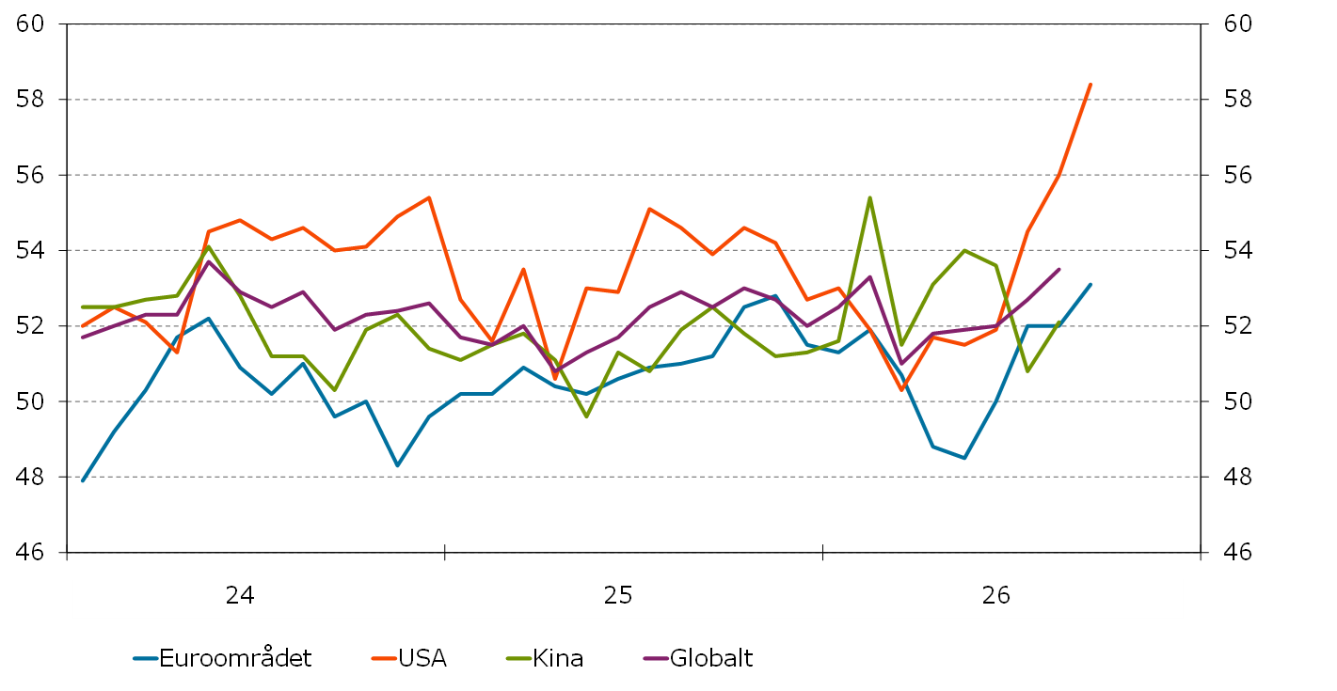
Positiva tongångar i omvärlden
Sammanvägt inköpschefsindex i valda länder och regioner
Index, månadsvärden
Källor: S&P Global, J.P. Morgan och Macrobond.

Slide 5
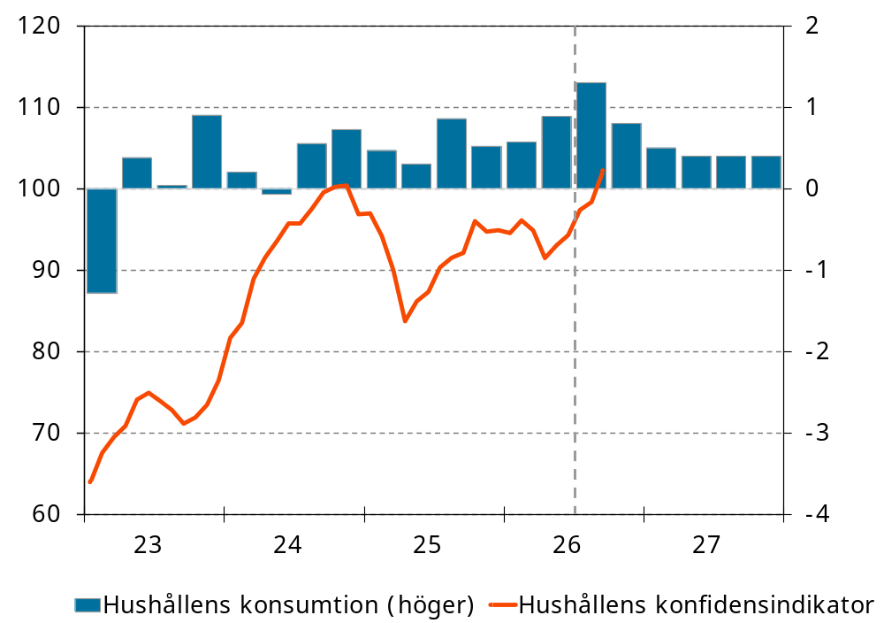
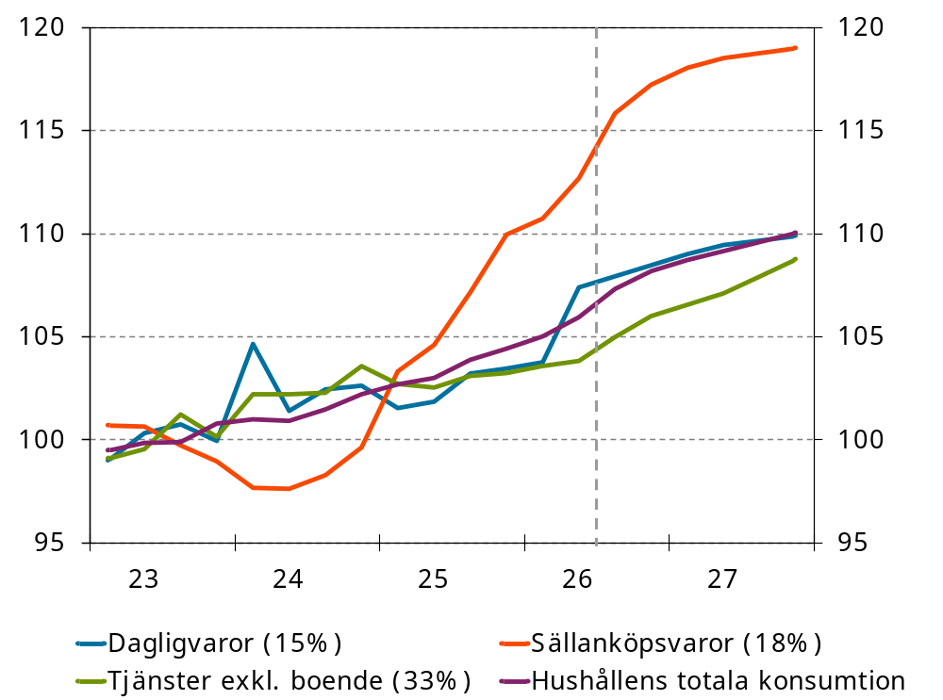
Hushållens stämningsläge och konsumtion stiger
Hushållens konfidensindikator och hushållens konsumtion
Hushållens totala konsumtion och olika komponenter
Index medelvärde=100, säsongsrensade månadsvärden respektive procentuell förändring, säsongsrensade kvartalsvärden
Källor: SCB och Konjunkturinstitutet.
Index 2023=100, fasta priser, säsongsrensade kvartalsvärden
Källor: SCB och Konjunkturinstitutet.

Slide 6
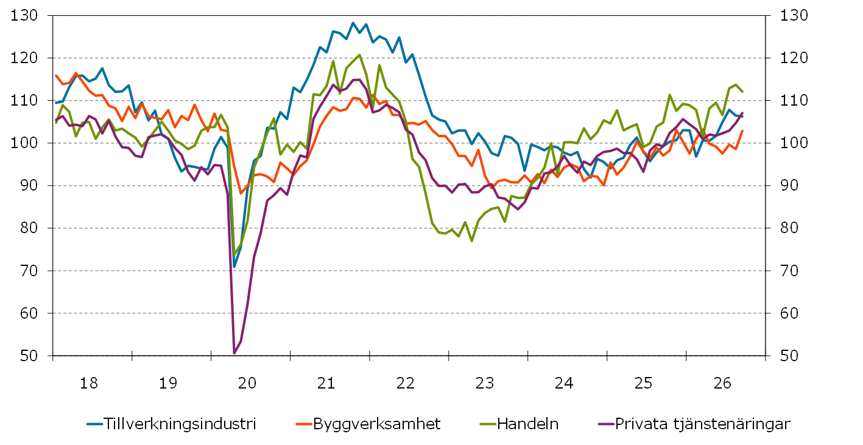
Starkt stämningsläge i hela näringslivet
Konfidensindikatorer för näringslivet
Mycket starkt
Starkt
Normalt
Index, medelvärde=100, säsongsrensade månadsvärden
Källa: Konjunkturinstitutet.

Slide 7
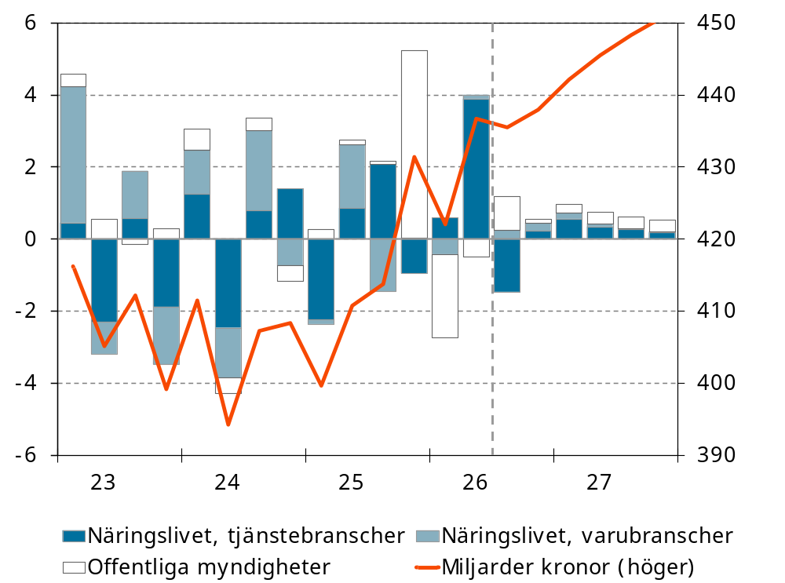
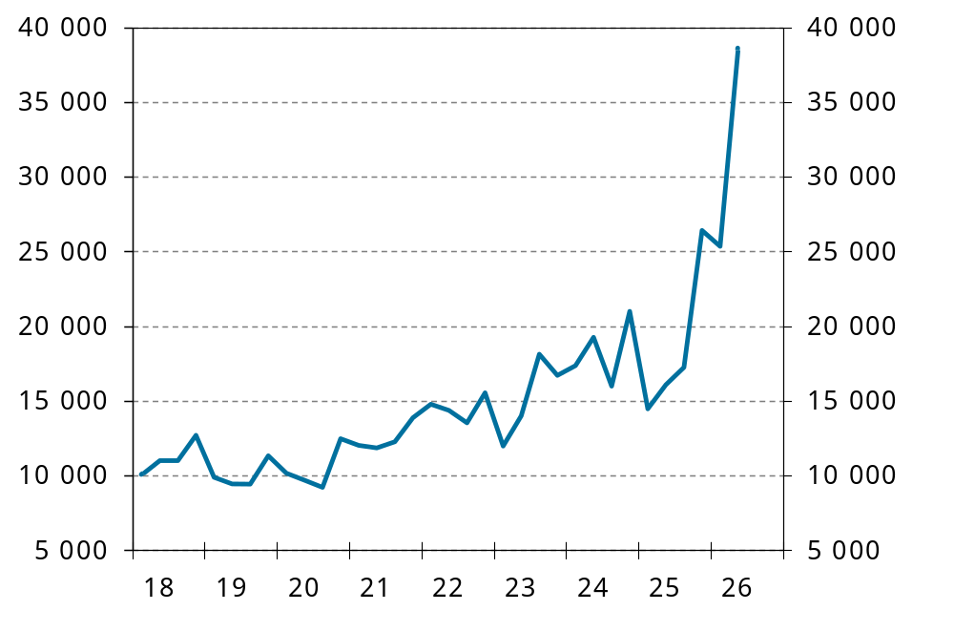
Näringslivets investeringar drivs mycket av datacenter
Fasta bruttoinvesteringar
Import SPIN 262 (datorer samt kringutrustning)
Miljarder kronor, fasta priser, bidrag i procent, säsongsrensade kvartalsvärden
Källor: SCB och Konjunkturinstitutet.
Miljoner kronor, löpande priser, kvartalsvärden
Källa: SCB.

Slide 8
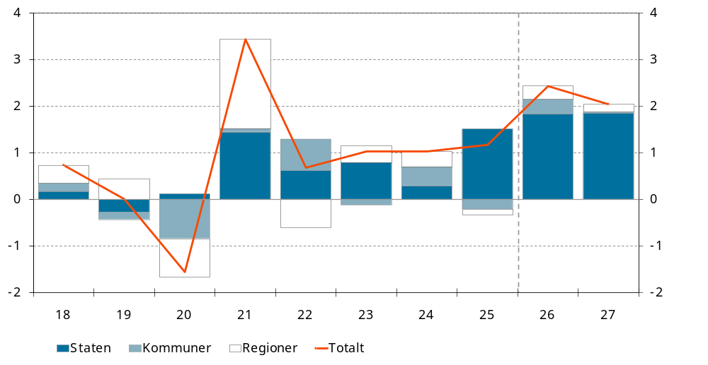
Försvarsutbyggnad ger stark offentlig konsumtion
Bidrag till offentlig konsumtionstillväxt
Procentuell förändring respektive procentenheter
Källor: SCB och Konjunkturinstitutet.

Slide 9
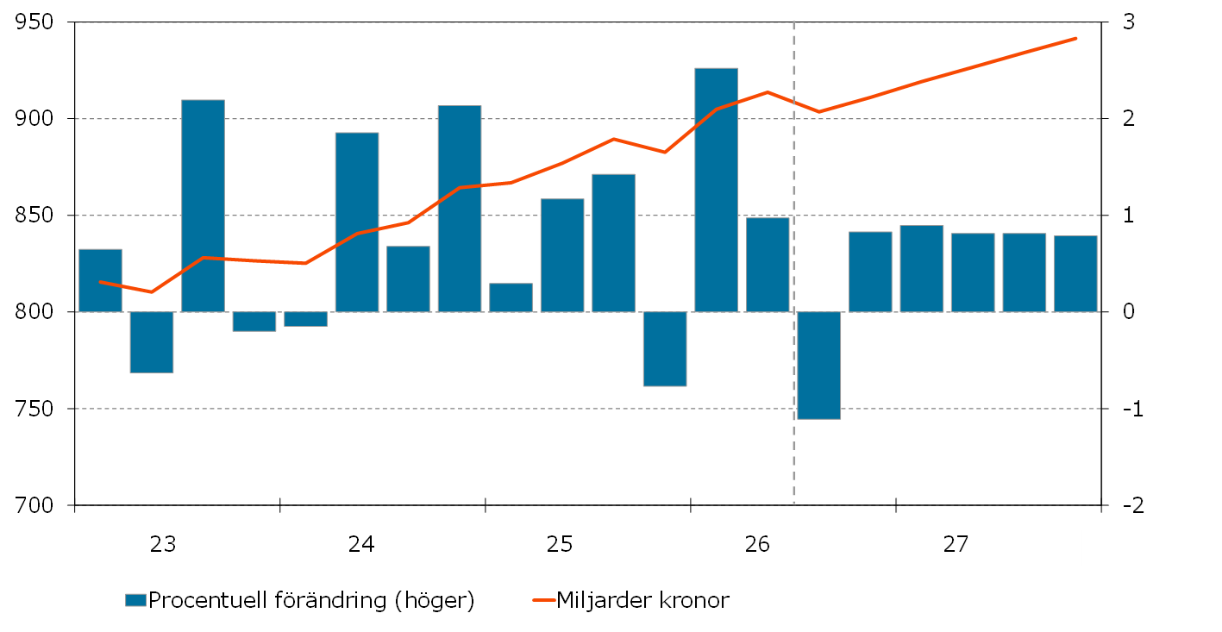
Exporten växer starkt
Export
Miljarder kronor, fasta priser respektive procentuell förändring, säsongsrensade kvartalsvärden
Källor: SCB och Konjunkturinstitutet.

Slide 10
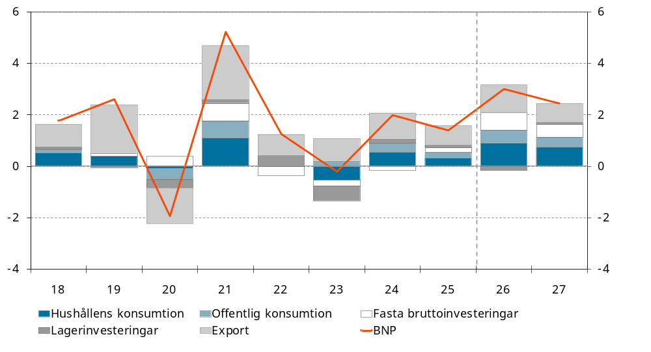
Bred och stark efterfrågan ger hög BNP-tillväxt i år
Importjusterat bidrag till BNP-tillväxten
Procentuell förändring respektive procentenheter
Källor: SCB och Konjunkturinstitutet.

Slide 11
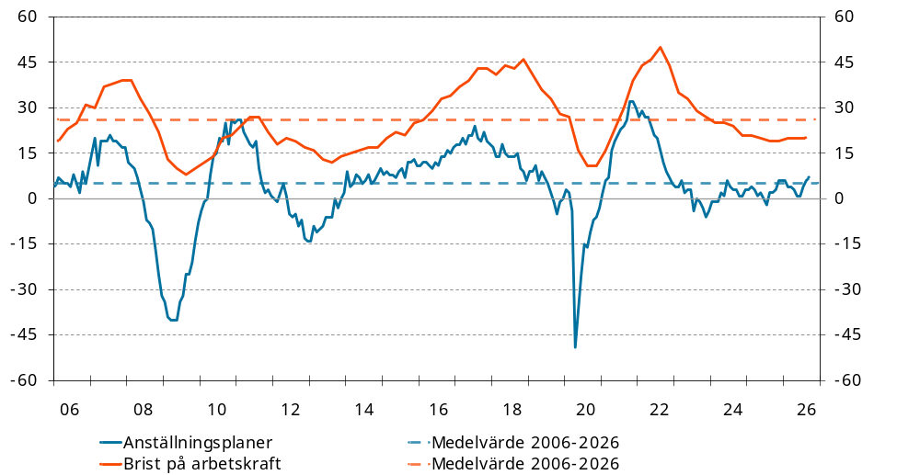
Långsammare återhämtning på arbetsmarknaden
Anställningsplaner och brist på arbetskraft i näringslivet
Nettotal respektive andel ja-svar, säsongsrensade månads- respektive kvartalsvärden
Källa: Konjunkturinstitutet.

Slide 12
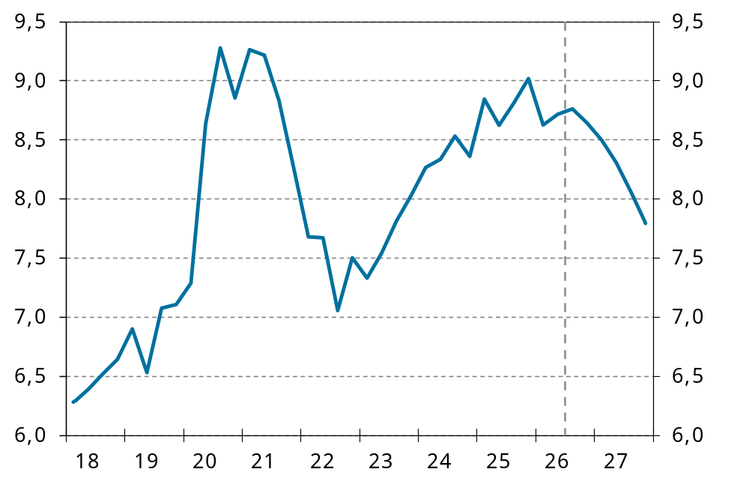
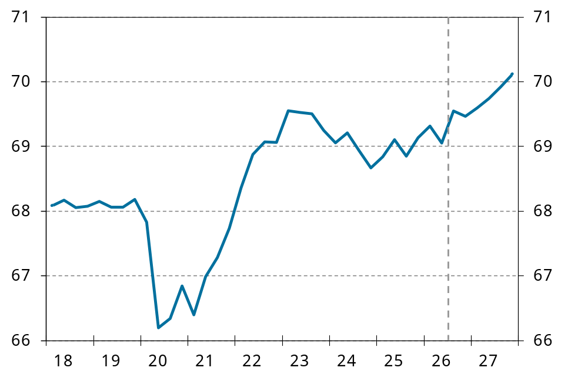
2027 ger återhämtningen tydligt avtryck i arbetslöshet och sysselsättning
Arbetslöshet
Sysselsättningsgrad
Procent av arbetskraften, säsongsrensade kvartalsvärden
Källor: SCB och Konjunkturinstitutet.
Procent av befolkningen, säsongsrensade kvartalsvärden
Källor: SCB och Konjunkturinstitutet.

Slide 13
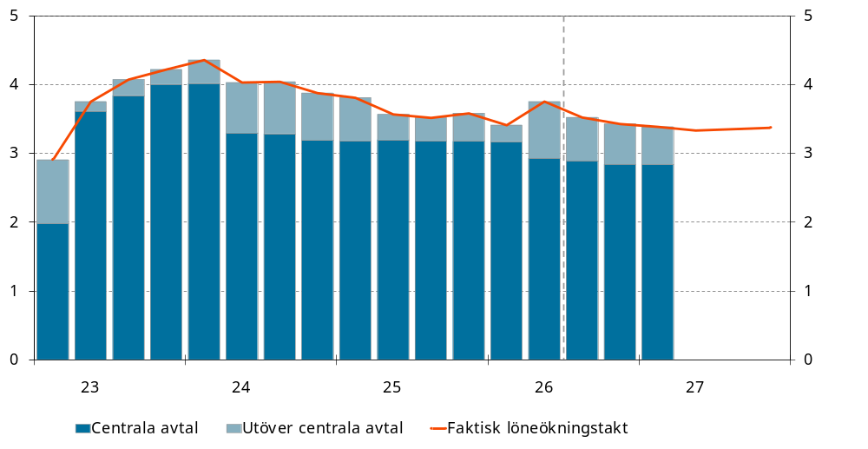
Löneökningar fortsätter att stärka hushållens köpkraft
Timlön
Årlig procentuell förändring, kvartalsvärden
Källor: Medlingsinstitutet och Konjunkturinstitutet.

Slide 14
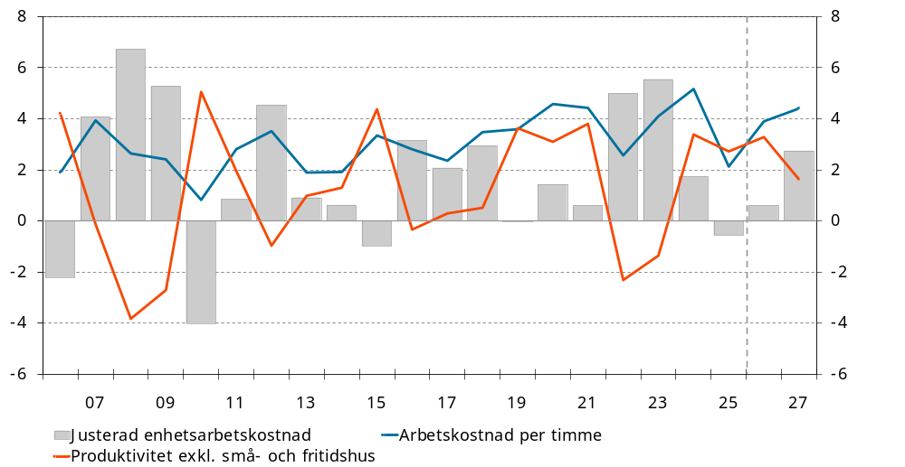
Hög produktivitetstillväxt håller nere kostnadstrycket på företagen
Justerad enhetsarbetskostnad i näringslivet
Procentuell förändring, kalenderkorrigerade värden
Källor: SCB och Konjunkturinstitutet.

Slide 15
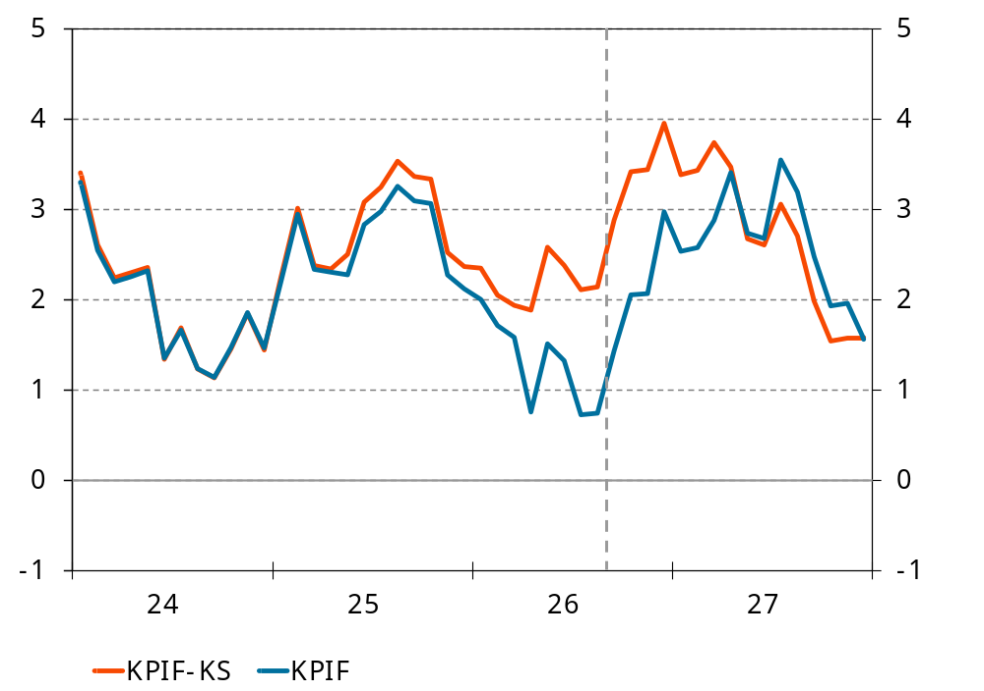
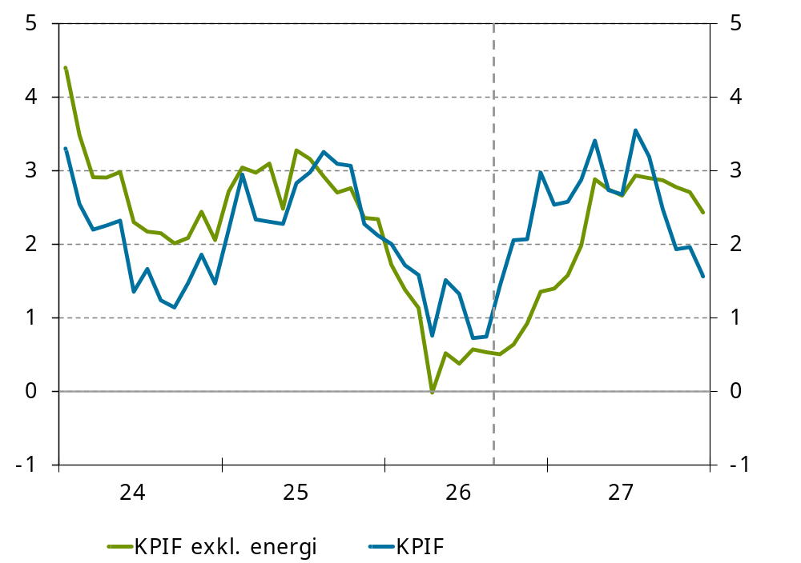
Direkta och indirekta effekter av höga energipriser driver upp inflationen
KPIF-inflation med konstant skatt och subventioner
Konsumentpriser
Årlig procentuell förändring, månadsvärden
Källor: SCB och Konjunkturinstitutet.
Årlig procentuell förändring, månadsvärden
Källor: SCB och Konjunkturinstitutet.

Slide 16
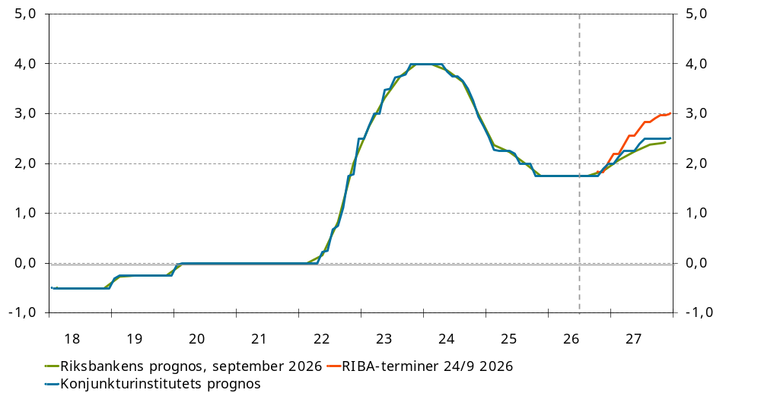
Riksbanken höjer räntan för att motverka varaktigt hög inflation
Styrränta
Procent, månads- respektive kvartalsvärden
Källor: Nasdaq OMX, Riksbanken, Macrobond och Konjunkturinstitutet.

Slide 17
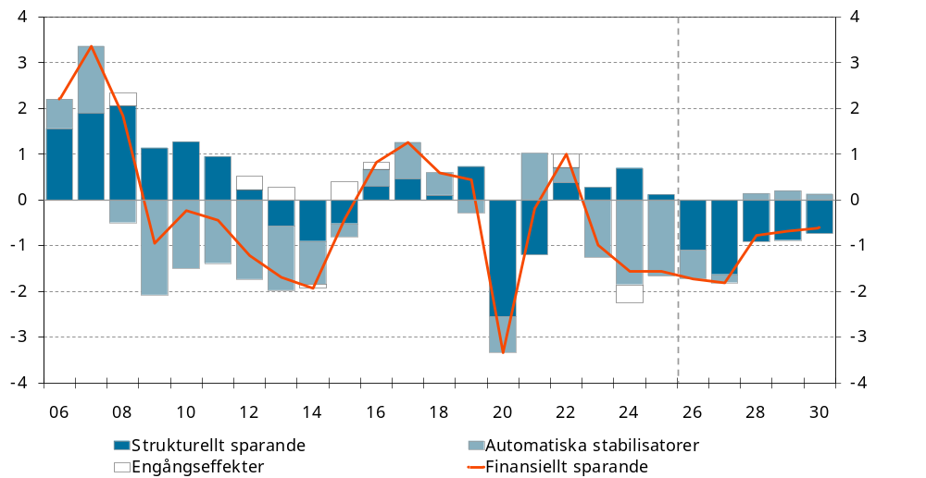
Fortsatta underskott i de offentliga finanserna
Offentliga förvaltningens finansiella sparande
Procent av BNP respektive potentiell BNP
Källor: SCB och Konjunkturinstitutet.

Slide 18
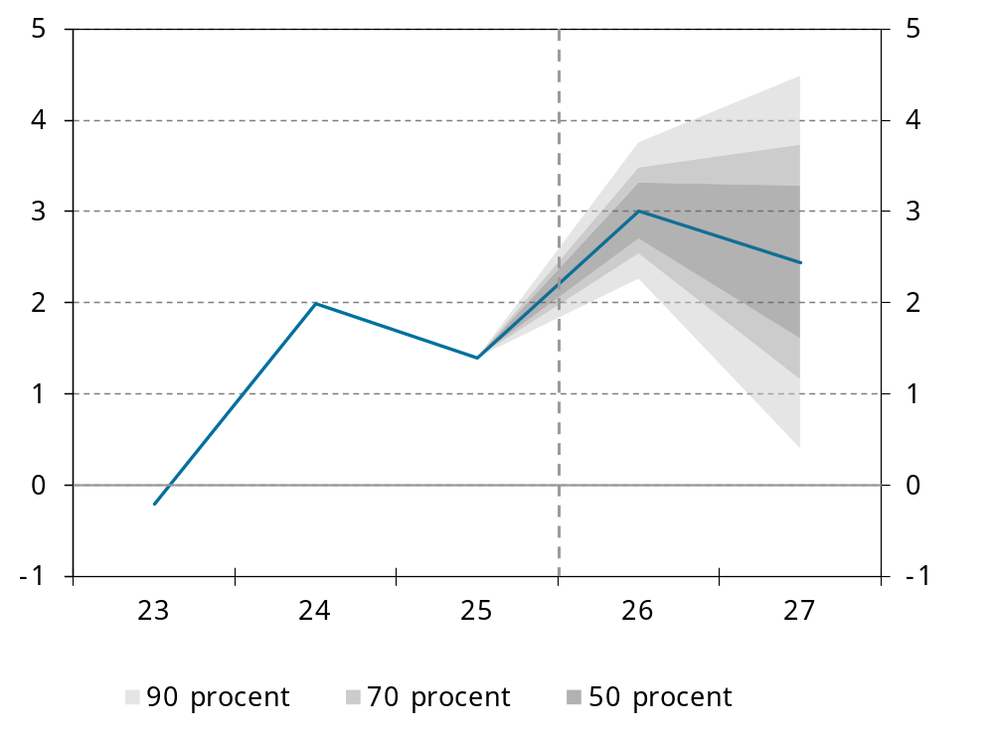
Globala och inhemska faktorer bidrar till osäkerhet
Osäkerhetsintervall för BNP-tillväxten
Värdering, finansiering och potential vad gäller stora AI-satsningar i USA
Känslig energiförsörjning i Europa kan leda till högre energipriser
Snabbare tillväxt av investeringar i och utanför Sverige
Svenska hushållens vilja att konsumera
Procentuell förändring
Källor: SCB och Konjunkturinstitutet.

Slide 19
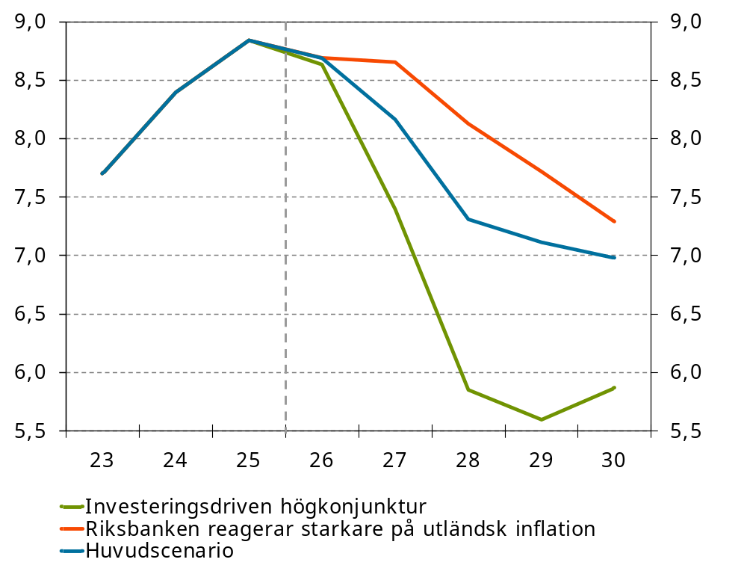
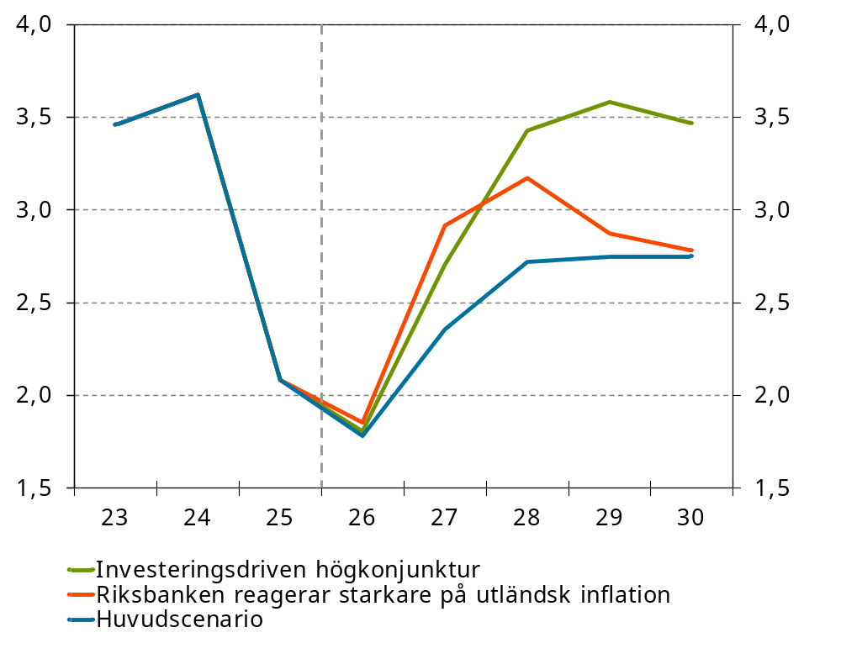
Alternativa scenarier illustrerar aktuell osäkerhet
Arbetslöshet
Riksbankens styrränta
Procent av arbetskraften
Källor: SCB och Konjunkturinstitutet.
Procent, årsgenomsnitt
Källor: SCB och Konjunkturinstitutet.

Slide 20

Prognosen i sammandrag
Årlig procentuell förändring respektive procent (KU augusti)
 | Genomsnitt (2000-2025) | 2025 | 2026 | 2027
Världens BNP | 3,5 | 3,4 | 3,0 | 3,0
BNP | 2,0 | 1,4 | 3,0 (2,4) | 2,4 (2,8)
Arbetslöshet¹ | 7,5 | 8,8 | 8,7 (8,6) | 8,2 (7,9)
KPIF | 2,0 | 2,6 | 1,6 (1,3) | 2,6 (2,1)
Timlön² | 3,1 | 3,6 | 3,5 (3,4) | 3,4 (3,3)
Styrränta³ | 1,6 | 1,75 | 2,00 (2,00) | 2,50 (2,25)
Strukturellt sparande⁴ | 0,2 | 0,1 | -1,1 (-1,2) | -1,6 (-1,8)
Justerat strukturellt sparande^{4,5} |  | 0,5 | -0,4 (-0,5) | -0,5 (-0,7)
BNP-gap⁴ | -0,7 | -2,6 | -0,8 (-0,9) | -0,2 (-0,1)
¹ Procent av arbetskraften. ² Konjunkturlöner. ³ Vid årets slut. ⁴ Procent av potentiell BNP. ⁵ Exklusive lånefinansierade försvarsutgifter och stöd till Ukraina.

